Slide 1
实验2.4
VLAN配置与分析

Slide 2


VLAN的配置与分析
虚拟局域网技术（VLAN）
VLAN的产生－广播
……
广播

Slide 3


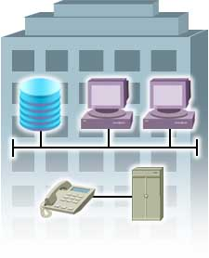

VLAN可划分广播域和子网
VLAN的配置与分析
广播域1
VLAN 10
广播域3
VLAN 30
广播域2
VLAN 20
财务部
工程部
市场部

Slide 4
VLAN的配置与分析
VLAN的类型
基于端口的VLAN
基于MAC地址的VLAN
基于协议的VLAN
基于子网的VLAN

Slide 5

基于端口的VLAN示例
VLAN2
VLAN3
S1
S2
E0/13
E0/13
E0/1
E0/24
E0/1
E0/24
Vlan2
Vlan3
Vlan2
Vlan3
PA
PB
PC
PD
Ip:192.168.2.10/24
Ip:192.168.3.10/24
Ip:192.168.2.11/24
Ip:192.168.3.11/24

Slide 6
VLAN端口简介——分类
Access（Untagged）端口：只能属于1个VLAN，从该端口出去的数据包不带TAG，一般接主机或路由器；
trunk端口：可以属于多个VLAN，可以接收和发送带多种VLAN标签的报文，一般用于交换机之间连接的端口；
hybrid端口：可以属于多个VLAN，可以接收和发送多个VLAN的报文，可以用于交换机之间连接，也可以用于接用户的计算机。属于Access和trunk的混合模式。
Hybrid端口和trunk端口的不同之处在于hybrid端口可以允许多个VLAN的报文不打标签，而trunk端口只允许缺省VLAN的报文不打标签。
Notes:
根据端口连接的以太网段的主机是否能识别和发送这种带802.1Q标签头的数据包，将端口分为：

Slide 7
Trunk和Access
广播
VLAN 1
Trunk
VLAN 5
Access
VLAN 2
VLAN 1
VLAN 3
VLAN 2
VLAN 1
VLAN 5
VLAN 5
VLAN 2

Slide 8
VLAN的帧格式
IEEE802.1Q 标准描述了VLAN的框架、VLAN提供的服务和VLAN涉及的协议和算法
DA
SA
Type
Data
CRC
标准以太网帧
DA
SA
tag
Type
Data
CRC
TCI
TPID
Priority
CFI
VLAN ID
带有IEEE802.1Q标记的以太网帧

Slide 9


帧在网络通信中的变化
VLAN 2
VLAN 1
带有VLAN 1标签的以太网帧
不带VLAN标签的
以太网帧
带有VLAN 2标签的以太网帧
VLAN 1
VLAN 2

Slide 10
VLAN数据帧的添加和删除过程
VLAN2
S1
S2
VLAN2
E0/13
E0/13
E0/1
E0/24
E0/1
E0/24
Vlan2
Vlan3
Vlan2
Vlan3
PA
PB
PC
PD
Ip:192.168.2.10/24
Ip:192.168.3.10/24
Ip:192.168.2.11/24
Ip:192.168.3.11/24
注：S1中vlan2包括端口e0/1 到e0/5,vlan3包括端口e0/20到e 0/24;
S2中vlan2包括端口e0/1 到e0/4,vlan3包括端口e0/21到e 0/24;

Slide 11
Tagged和Untagged
端口的一个属性，用于确定从该端口发出的数据帧是否带VLAN标签
Untagged
  Access端口都是Untagged
  Trunk端口只有缺省VLAN才是Untagged
  Hybrid端口可以设置针对某些VLAN是Untagged
Tagged
  Trunk端口除缺省VLAN外所有VLAN都是Tagged
  Hybrid端口可以设置针对某些VLAN是Tagged

Slide 12
缺省VLAN ID（pvid）
缺省VLAN是指每个端口都有的一个VLAN属性，其值为pvid，可以人为设置；
当交换机从某端口收到一个不带VLAN标签的数据帧时，在交换机内部将该数据帧视为带缺省VLAN（pvid）标签的数据帧；
华为交换机初始化时，一般将所有端口都属于VLAN1，并且VLAN1是每个端口的缺省VLAN（pvid＝1）， VLAN1是untag的。

Slide 13
以太网交换机转发流程
接收过程
  确定数据帧的VLAN ID
  无VLAN标签的数据帧，将该端口缺省VLAN ID（pvid）作为其VLAN ID
  进行源地址学习（结合VLAN ID ）
转发过程
  根据数据帧的目的MAC和VLAN ID进行转发
发送过程
  根据端口的类型（ Tagged和Untagged ）来决定是否添加或者去掉VLAN TAG，然后发送数据帧。

Slide 14
VLAN的配置与分析
实验目的
  体会VLAN的作用
  掌握在一台交换机和跨交换机配置VLAN的方法
  了解VLAN数据帧的格式，以及 VLAN标记添加和删除的过程

Slide 15
VLAN的配置与分析
VLAN的基本配置
Trunk的配置
VLAN tag标记的分析

Slide 16
VLAN的基本配置
S1
E0/1
E0/24
E0/2
E0/23
VLAN2
VLAN3
PCA
PCB
PCC
PCD
IP:192.168.2.10/24
网关： 192.168.2.1
IP:192.168.2.11/24
网关： 192.168.2.1
IP:192.168.2.12/24
网关： 192.168.2.1
IP:192.168.2.13/24
网关： 192.168.2.1
注：e0/1到e0/5属于VLAN2, e0/20到e0/24属于VALN3

Slide 17
VLAN的基本配置
关键实验步骤说明
  按照组网图连接好设备;
  配置交换机，划分VLAN
  [S1]vlan 2
  [S1-vlan2]port e0/1 to e0/5
  [S1]vlan 3
  [S1-vlan3]port e0/20 to e0/24
  配置各PC机的IP地址及网关
  验证
  1.同一VLAN内的两台主机的连通性；
  2.VLAN 2内主机和VLAN 3内主机之间的连通性。

Slide 18

Trunk的配置
实验组网图
S1
S2
E0/13
E0/13
E0/1
E0/24
E0/1
E0/24
VLAN2
VLAN3
Vlan2
Vlan3
PCA
PCB
PCC
PCD
IP:192.168.2.10/24
IP:192.168.2.12/24
IP:192.168.2.11/24
IP:192.168.2.13/24

Slide 19
Trunk的配置
关键实验步骤说明
  如图所示连接好各设备
  按照以上VLAN基本配置方法，将S1和S2的E0/1端口划分到VLAN2，E0/24端口划分到VLAN3
  检查PCA与PCC、PCB与PCD之间的连通性？
  将S1和S2上的E0/13端口配置为Trunk端口，并允许来自VLAN2和VLAN3的数据帧通过，参考命令如下：
  [S1]interface e0/13
  [S1-Ethernet 0/13]port link-type trunk
  [S1-Ethernet 0/13]port trunk vlan 2 3
  S2的配置类似

Slide 20
Trunk的配置
关键实验步骤说明
  此时，验证VLAN2和VLAN3之间的连通性
  查看交换机上VLAN的配置，参考命令如下：
  [S1]display vlan 2
  VLAN ID: 2
  VLAN Type: static
  Route Interface: not configured
  Description: VLAN 0002
  Tagged Ports:
  Ethernet0/13
  Untagged Ports:
  Ethernet0/1 Ethernet0/2 Ethernet0/3
  Ethernet0/4 Ethernet0/5

Slide 21
VLAN tag标记的分析
实验组网图
S1
S2
E0/13
E0/13
E0/1
E0/24
E0/1
E0/24
VLAN3:
192.168.3.1/24
VLAN2:
192.168.2.1/24
ARP Request
Vlan2
Vlan3
PCA
PCB
PCC
PCD
IP:192.168.2.10/24
网关： 192.168.2.1
IP:192.168.3.10/24
网关： 192.168.3.1
IP:192.168.2.11/24
网关： 192.168.2.1
IP:192.168.3.11/24
网关： 192.168.3.1
注： 如图在两个交换机之间串一个HUB，将PCB与HUB相连，用来截获报文。

Slide 22
VLAN tag标记的分析
关键实验步骤说明
  在以上实验基础上进行，将PCB接在HUB上；
  在所有主机上启动Ethereal抓包工具；
  执行PCA ping PCC（和PCBpingPCD）；
  截获报文并分析报文转发和VLAN标记添加与删除过程；
  查看交换机的MAC地址表，进一步体会MAC地址表的学习过程；

Slide 23
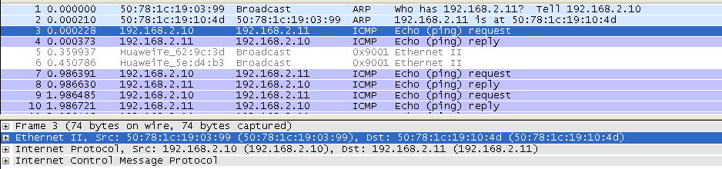
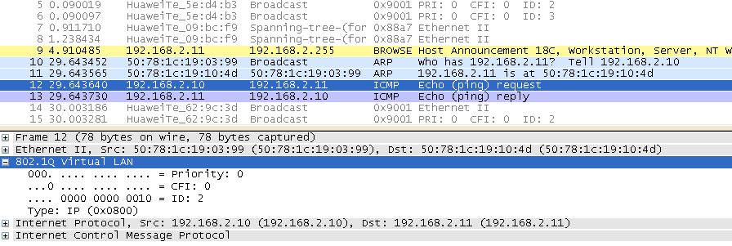
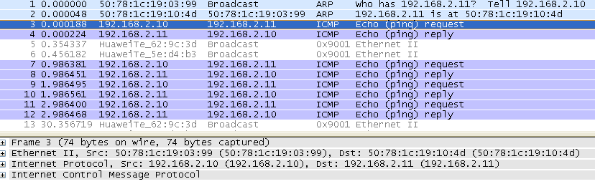
VLAN tag标记的分析
A
B
C

Slide 24
Hybrid端口配置实验
VLAN2 Tagged
VLAN3 Untagged
Pvid：1
VLAN2 Tagged
VLAN3 Untagged
Pvid：1
VLAN2
S1
S2
VLAN2
E0/13
E0/13
E0/1
E0/24
E0/1
E0/24
Vlan2
Vlan3
Vlan2
Vlan3
PA
PB
PC
PD
IP:192.168.2.10/24
IP:192.168.3.10/24
IP:192.168.2.11/24
IP:192.168.3.11/24
注：S1中vlan2包括端口e0/1 到e0/5,vlan3包括端口e0/20到e 0/24;
S2中vlan2包括端口e0/1 到e0/4,vlan3包括端口e0/21到e 0/24;

Slide 25
Hybrid端口配置实验
VLAN2 Tagged
VLAN3 Untagged
Pvid：1
VLAN2 Tagged
VLAN3 Untagged
Pvid：1
VLAN3
S1
S2
VLAN1
E0/13
E0/13
E0/1
E0/24
E0/1
E0/24
Vlan2
Vlan3
Vlan2
Vlan3
PA
PB
PC
PD
Ip:192.168.2.10/24
Ip:192.168.3.10/24
Ip:192.168.2.11/24
Ip:192.168.3.11/24
注：S1中vlan2包括端口e0/1 到e0/5,vlan3包括端口e0/20到e 0/24;
S2中vlan2包括端口e0/1 到e0/4,vlan3包括端口e0/21到e 0/24;

Slide 26
Hybrid端口配置实验
VLAN2 Tagged
VLAN3 Untagged
Pvid：3
VLAN2 Tagged
VLAN3 Untagged
Pvid：3
VLAN3
S1
S2
VLAN3
E0/13
E0/13
E0/1
E0/24
E0/1
E0/24
Vlan2
Vlan3
Vlan2
Vlan3
PA
PB
PC
PD
Ip:192.168.2.10/24
Ip:192.168.3.10/24
Ip:192.168.2.11/24
Ip:192.168.3.11/24
注：S1中vlan2包括端口e0/1 到e0/5,vlan3包括端口e0/20到e 0/24;
S2中vlan2包括端口e0/1 到e0/4,vlan3包括端口e0/21到e 0/24;

Slide 27
实验原理——Hybrid端口
设置以太网端口的工作模式
  port link-type { access | hybrid | trunk }
  例如：port link-type hybrid
  Undo port link-type
设置Hybrid端口的缺省 ID
  port hybrid pvid vlan vlan_id
  例如：port hybrid pvid vlan 30
  undo port hybrid pvid
将Hybrid端口加入到指定的已经存在的VLAN，并标记为tagged或untagged
  port hybrid vlan vlan_id_list {tagged|untagged}
  例如：port hybrid vlan 30 40 untagged
  undo port hybrid vlan vlan_id_list

Slide 28
Hybrid端口分析实验
实验组网图
VLAN2 Tagged
VLAN3 Untagged
Pvid：1
VLAN2 Tagged
VLAN3 Untagged
Pvid：1
S1
S2
E0/13
E0/13
E0/1
E0/24
E0/1
E0/24
VLAN2
VLAN3
Vlan2
Vlan3
PCA
PCB
PCC
PCD
IP:192.168.2.10/24
IP:192.168.2.12/24
IP:192.168.2.11/24
IP:192.168.2.13/24

Slide 29
VLAN tag标记的分析
关键实验步骤说明
  在以上实验基础上进行，将PCB连接到S1上；
  对交换机的配置进行修改
  将交换机S1和S2的e0/13端口配置为Hybrid端口，缺省pvid为vlan 1，vlan 2配置为tagged，而vlan 3配置为untagged，参考命令如下：
  [S1-Ethernet0/13]port link-type hybrid
  [S1-Ethernet0/13]port hybrid pvid vlan 1
  [S1-Ethernet0/13]port hybrid vlan 2 tagged
  [S1-Ethernet0/13]port hybrid vlan 3 untagged
  S2的配置类似
  PCB ping PCD，是否能通？

Slide 30
VLAN tag标记的分析
关键实验步骤说明
  修改交换机S1和S2的e0/13端口的配置，将pvid改为vlan 3，其他不变;
  执行PCB ping PCD，截获报文并分析

